Slide 1
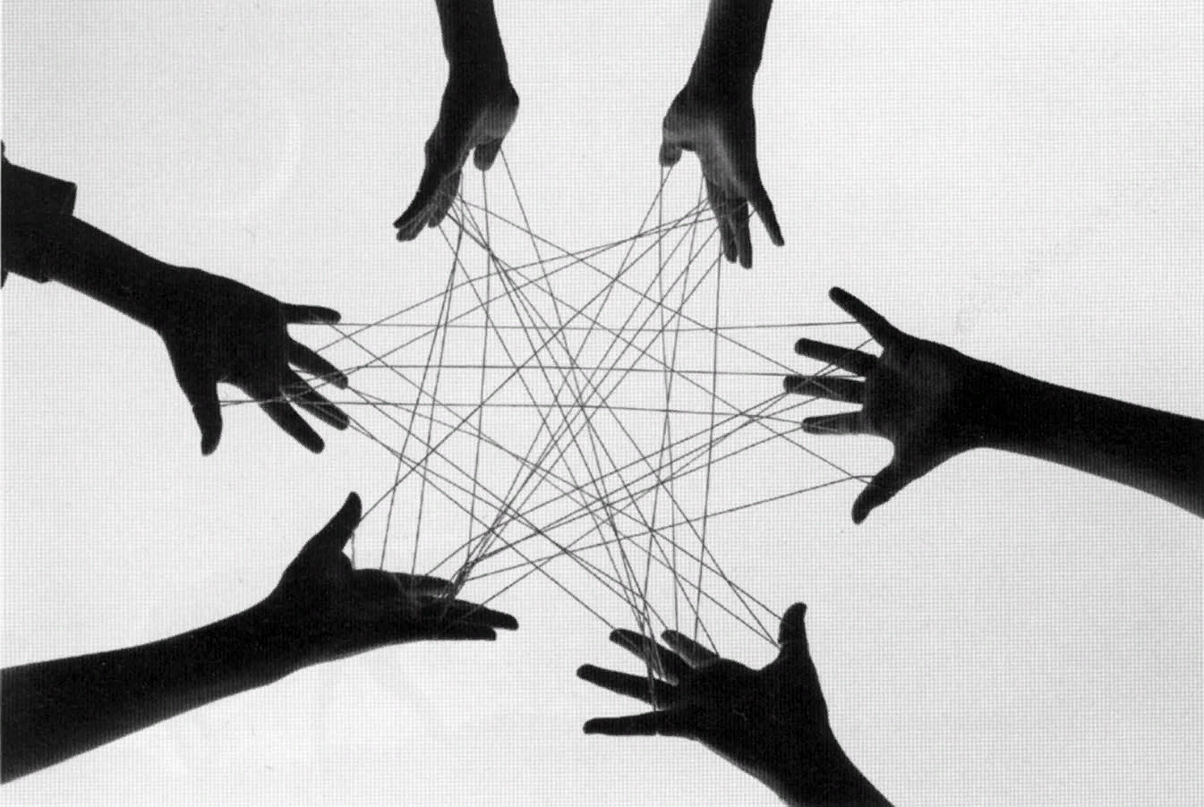
Модель отношений между людьми, соответствующая роли современного общества
Подготовила студентка группы а-41
Оглизнева юлия

Slide 2

Люди вступают в отношения друг с другом в ходе совместной деятельности по поводу ее средств, способов и результатов. Взаимные отношения между людьми составляют содержание общественной жизни, а взаимодействия, ориентированные на взаимные ожидания, называются социальными.

Slide 3
Сферы отношений между людьми
Сфера жизни общества — определенная совокупность устойчивых отношений между социальными субъектами.
Каждая сфера включает в себя:
- определенные виды деятельности человека (например, образовательные, политические, религиозные);
- социальные институты (такие, как семья, школа, партии, церковь);
- сложившиеся отношения между людьми (т.е. связи, возникшие в процессе деятельности людей, например отношения обмена и распределения в экономической сфере).

Slide 4
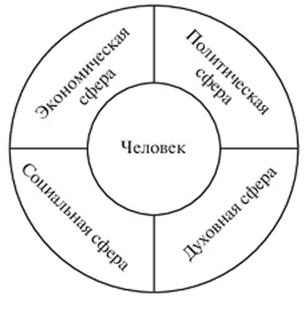
Традиционно выделяют четыре основные сферы общественной жизни:
- социальную (народы, нации, классы, половозрастные группы и т.д.)
- экономическую (производительные силы, производственные отношения)
- политическую (государство, партии, общественно-политические движения)
духовную (религия, мораль, наука, искусство, образование).
Графически сферы общественной жизни представлены на рисунке. Центральное место человека символично — он вписан во все сферы жизни общества.

Slide 5
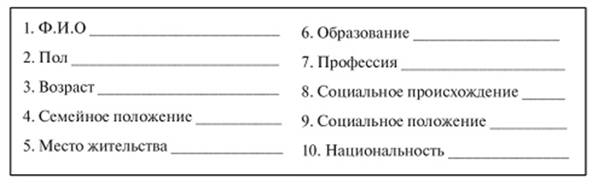
Социальная сфера
Социальная сфера — это отношения, которые возникают при производстве непосредственной человеческой жизни и человека как социального существа.
Социальная сфера включает в себя различные социальные общности и отношения между ними. Человек, занимая определенную позицию в обществе, вписан в различные общности: он может быть мужчиной, рабочим, отцом семейства, городским жителем и т.д. Наглядно положение индивида в социуме может быть показано в форме анкеты.

Slide 6
Экономическая сфера
Экономическая сфера — это совокупность отношений людей, возникающих при создании и перемещении материальных благ.
Производственные отношения и производительные силы в совокупности составляют экономическую сферу жизни общества:
- производительные силы — люди (рабочая сила), орудия труда, предметы труда;
- производственные отношения - производство, распределение, потребление, обмен.

Slide 7
Политическая сфера
Политическая сфера — это отношения людей, связанные прежде всего с властью, которые обеспечивают совместную безопасность.
Элементы политической сферы можно представить таким образом:
политические организации и институты
- политические нормы
политические коммуникации
политическая культура и идеология

Slide 8
Духовная сфера жизни общества
Духовная сфера — это область идеальных, нематериальных образований, включающих в себя идеи, ценности религии, искусства, морали и т.д.
Структура духовной сферы жизни общества в наиболее общих чертах такова:
- религия — форма мировоззрения, основанная на вере в сверхъестественные силы;
- мораль — система нравственных норм, идеалов, оценок, поступков;
- искусство — художественное освоение мира;
- наука — система знаний о закономерностях существования и развития мира;
- право — совокупность норм, поддерживаемых государством;
- образование — целенаправленный процесс воспитания и обучения.

Slide 9
Значение отношений между людьми
О реализации человеком себя через общение с другими писал известнейший античный мыслитель Аристотель, называвший человека «политическим животным». Значимость общения состоит в том, что в его ходе осуществляется социализация индивида посредством усвоения им социального опыта, в особенности норм и ценностей, установленных в обществе и регулирующих социальные взаимодействия.
Л. Фейербах считал, что сущность человека заключена только в общении, в единении человека с человеком.
По словам П. Сорокина, общество есть совокупность индивидов, взаимодействующих психически, то есть обменивающихся мыслями, идеями и чувствами. «Общество как дано только там, где дано несколько единиц (индивидов), одаренных психикой и связанных между собой процессами психического взаимодействия».

Slide 10
Личность в современном обществе: ее главная роль
Современное общество находится на новом витке своего развития. Глобализация ведет к формированию общих и единых моделей поведения людей. Современное российское общество стремится к сближению с западными моделями социального поведения. Решая социально-экономические и политические проблемы у нашего общества, появляются и выходят на первый план социально-психологические и личностные проблемы людей.
Три ключевых фактора формирования нового общества:
- потребительская ориентация рынка: формирование искусственных потребностей у личности, влияние на чувства и эмоции потребителей.
- внедрение в нашу жизнь новых цифровых технологий для расширения границ пространства и времени.
- суггестивное влияние на человеческое поведение, чувства, вкусы людей, манипулирование и внушение.

Slide 11
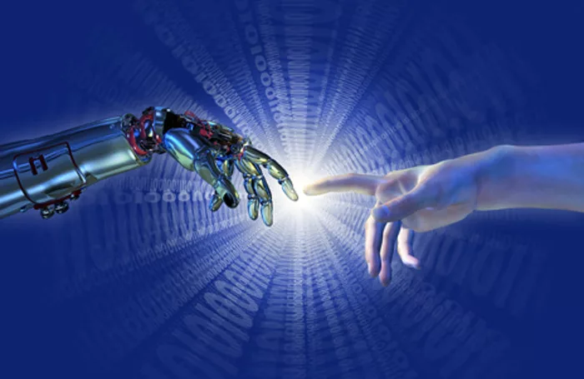
Влияние развития техники и технологий на жизнь людей
С появлением техники с одной стороны люди освободили себя от тяжелой рутинной работы, однако с появлением различной техники, человеку даже не приходится думать, что отражается на умственной и физической способности человека, порождается лень, невежество, безделье, общество деградирует. Может кино про восстание машин не фантастика и нам пора задуматься, пока вымысел не стал реальностью? Возникает новый класс угроз и опасностей, связанных с формированием
информационного общества.
Чего мы добились таким образом? Того, что все в нашем мире постоянно друг другу лгут, обман современности состоит в том, что все отношения, всё общение, все чувства, все кругом стало не настоящим, фальшивым, люди перестали любить и ухаживать друг за другом, имитируя действия в социальных сетях.

Slide 12
Вывод
Можно сделать вывод, что развитие науки и техники действительно является благом для человечества, но таит в себе непредвиденные роковые предопределения, оказывая воздействие на все стороны социальной жизни. Меняется не только содержание труда, существенные преобразования происходят и во всем строе культуры и современной цивилизации.

